Slide 1
静态链接、动态链接
hanzhuo@smail.nju.edu.cn韩茁

Slide 2
静态链接
lib_b.o
(gcc -c)
libmylib.a
lib_a.o
(gcc -c)
Executable program
hello.o
链接
静态链接是指在编译阶段直接把静态库加入到可执行文件中去，这样可执行文件会比较大。
而动态链接则是指链接阶段仅仅只加入一些描述信息，而程序执行时再从系统中把相应动态库加载到内存中去。

Slide 3
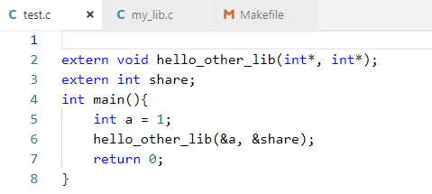
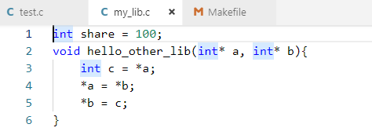


静态链接
1. 使用gcc –c命令分别得到test.o以及my_lib.o
3. 使用ar命令生成libmylib.a或直接使用gcc生成最终可执行文件。
4. 使用ld(或gcc) –L./ -lmylib通过静态链接库mylib以及test.o生成最后的可执行文件
生成静态库
(库文件名为liba.a则在链接时为-la)
libXXX.a， XXX为库名
直接链接
c：建立库文件；r：将文件插入库文件中；v：程序执行时现时详细的信息
Notes:
ar命令详情可参考linux 静态库 ar命令用法 - _小百 - 博客园 (cnblogs.com)

Slide 4
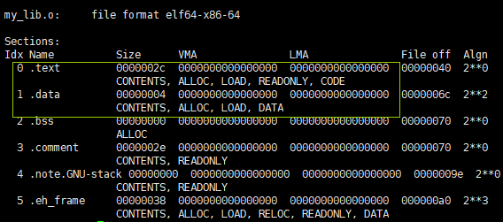
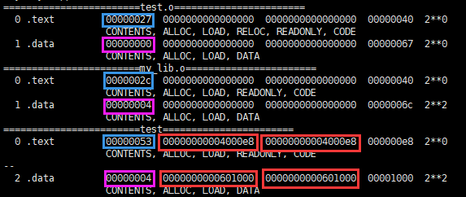
静态链接
使用objdump –h查看test.o、my_lib.o(或libmylib.a)以及最终的可执行文件
的所有节信息。
关注text字段和data字段的大小

Slide 5
静态链接
链接时发生了什么？
1.空间和地址分配
2.符号解析和重定位
Notes:
符号解析主要使用elf里面的符号表节来完成
Elf格式文件符号表参考博客ELF格式文件符号表全解析及readelf命令使用方法_忧郁的废物_Addy的博客-CSDN博客
一旦链接器完成符号解析这一步骤，它就把代码中的每一个符号引用和定义联系起来，在此时，链接器就知道它的输入目标文件中的代码节和数据节的确切大小，就可以进行重定位了，在这个步骤中将合并输入模块，并为每个符号分配运行时地址

Slide 6
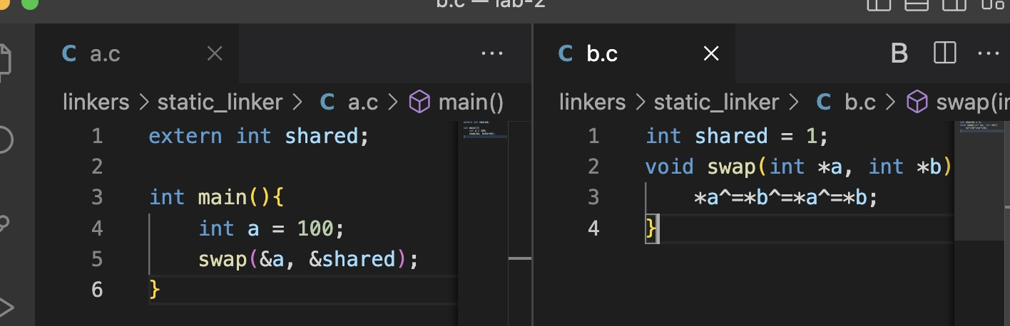
静态链接
链接时发生了什么？
两个C源代码a.c和b.c
执行指令
gcc –c a.c -o a.o
gcc –c b.c -o b.o
gcc -o ab a.o b.o
2022/10/17
6
Notes:
重定位由两部组成
1.重定位节和符号定义：链接器将所有相同类型的节合并为同一类型的新的聚合节。例如a.o的.text节和b.o的.text节合并为可执行文件ab中的.text节。然后链接器将运行时存储器地址赋给新的聚合节。当这一步完成时，程序中的每个指令和全局变量都有唯一的运行时存储器地址
2.重定位节中的符号引用，在这一步中，链接器修改代码节和数据节中对每个符号的引用，使得他们指向正确的运行时地址。为了执行这一步，链接器依赖于重定位条目

Slide 7
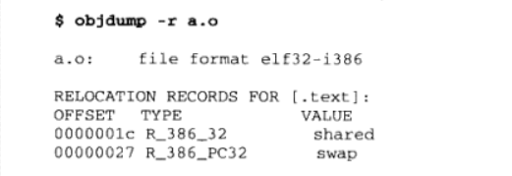
静态链接
链接时发生了什么？
链接操作前
重定位信息
Notes:
Offset：要修改的位置在.text节的偏移量
Type：重定位类型
Value：重定位符号的名称
R_386_32：绝对寻址修正
R_386_PC32：相对寻址修正

Slide 8
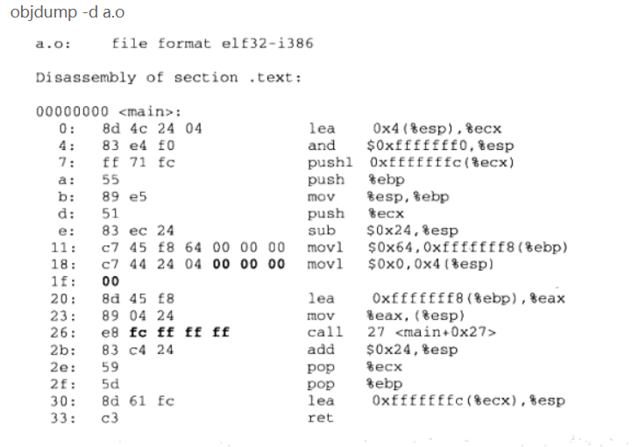
静态链接
链接时发生了什么？
链接操作前，此时并没有分配存储器运行时地址，因为目前基址部分显示为00000000
shared
swap
Notes:
Lea,load effect address，取有效地址（即取偏移地址），功能为取源操作数地址的偏移量，并把它传送到目的操作数所在的单元，格式为lea 目的，源
0x4(%esp)意味着将堆栈指针的当前值（%esp的当前值）添加4（0x4）
%esp是栈指针
%ebp是当前函数栈底的地址，栈底通常作为基址，可以通过栈底地址和偏移相加减来获取变量地址
movl（用于32位的长字值） 源，目的
本程序的部分语义为
0: ecx=[esp+4]，返回地址在[ecx-4]中，esp中存的是地址，指向的是栈顶，即将要执行main函数
4: 对齐，align 16，属于编译器的习惯，许多编译器并不对齐栈顶
7: 将[ecx-4]即返回地址（即执行main函数之前的esp的值）压栈，之后要返回这条指令进行执行_start函数
a: 基于ebp的堆栈框架，保存调用者的ebp
b: 将前面对齐的esp传给ebp作为变量区（堆栈）的指针，即将被调用者的esp存储到ebp，从esp起，栈的内容属于main函数， ebp存的就是main函数栈底的地址
d: 将返回地址压入用户的变量区
e: 将堆栈指针下移0x24，即随后的堆栈操作不破坏用户的变量区，调用函数之前需要传入参数，也做对齐
18、1f：movl指令要将shared的地址送到esp+4的位置，但是此时并不知道shared的地址，所以就放00000000，而重定位条目中的第一项偏移是1c，刚好对应00000000。所以重定位的过程就是修改这个偏移处的内容，修正过程为：假设shared符号的运行时地址是0x8049108，就将00000000替换为0x8049108即可（见下一张ppt可见当进入链接器分配了运行时地址之后shared运行时地址的确是0x8049108之后，果然如此）
26：相对寻址的意思就是相对当前地址跳转，call实现近转移，当前指令地址+跳转位移=目标地址

Slide 9
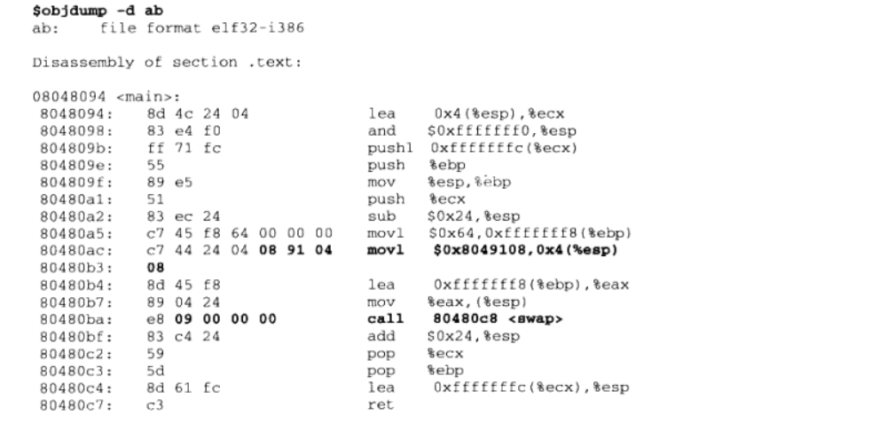
静态链接
链接时发生了什么？
链接操作后
Notes:
静态链接操作之后就找到shared和swap的具体运行时地址了

Slide 10
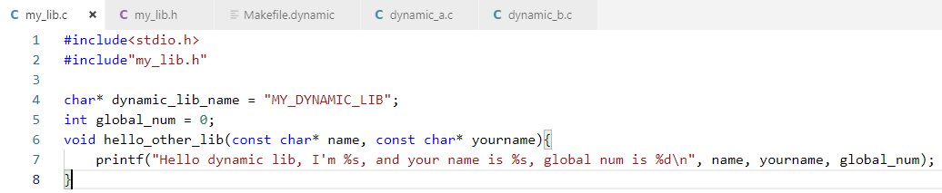
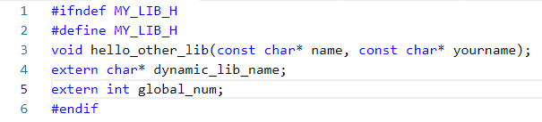
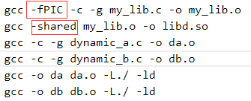
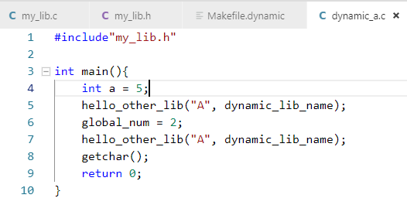
动态链接
这里为头文件内容
-fPIC 作用于编译阶段，告诉编译器产生与位置无关代码(Position-Independent Code)，
则产生的代码中，没有绝对地址，全部使用相对地址，故而代码可以被加载器加载到内存的任意位置，都可以正确的执行。
-shared：产生共享对象文件
Notes:
Dynamic_a.c和dynamic_b.c都调用了my_lib.c中的变量和函数，为了在内存中加载一次Lib.c，使a.c 和b.c共享，我们可以将my_lib.c编译成共享对象，共享的并不是my_lib.c中整个内容，而是特指共享他的代码部分
对于my_lib.c中的数据部分，每个进程都需要一份自己的拷贝，因为他们可能需要独立地修改my_lib.c中的数据
六个指令的最后两个，编译时还是要带上libd.so，因为虽然是动态链接，但是变异的时候总要告诉程序有函数和变量是动态链接，而他们的符号信息就在libd.so中，所以这里编译时还是要带上libd.so
执行时，操作系统会首先在我们的虚拟进程空间中加载进一个动态链接器，动态链接器帮我们完成链接任务，然后我们的程序就开始执行了

Slide 11
动态链接
1.动态链接器自举
动态链接器本身也是一个不依赖其他共享对象的共享对象，需要完成自举。
2.装载共享对象
将可执行文件和链接器自身的符号合并成为全局符号表，开始寻找依赖对象。加载对象的过程可以看做图的遍历过程；新的共享对象加载进来后，其符号将合并入全局符号表；加载完毕后，全局符号表将包含进程动态链接所需全部符号。
3.重定位和初始化
链接器遍历可执行文件和共享对象的重定位表，将它们GOT/PLT中每个需要重定位的位置进行修正。完成重定位后，链接器执行.init段的代码，进行共享对象特有的初始化过程（例如C++里全局对象的构造函数）。
4.转交控制权
完成所有工作，将控制权转交给程序的入口开始执行。
ref：https://www.cnblogs.com/linhaostudy/p/10544917.html
《程序员的自我修养》——链接、装载与库

Slide 12
动态链接
可能会用到的命令
ldd: 查看引用的动态库的链接和名字
objdump和readelf：查看目标代码，查看各节地址和符号表等信息
gdb:调试，查看运行时地址等信息
cat /proc/pid/maps: 查看内存映像，其中pid为进程id。可以看到是否正确加载到所需要的动态库以及程序的内存分布。

Slide 13
Thanks！

